Slide 1



EXTRANET FÊNIX
Curso de Sistemas de Informação
Projeto Final de Curso
Equipe : ÁTILEY DE CÁSSIA RIBEIRO SILVA
GABRIEL DA SILVA COELHO
JÔNATAS BALESTRA DE OLIVEIRA
SANARA MACIEL FELÍCIO
2017

Slide 2

Sumário
Introdução......................................................1
Formulação do Problema...............................4
Objetivos........................................................5
Justificativa.....................................................7
Revisão Bibliográfica......................................8
Gerência de Projeto......................................13
Casos de Uso.................................................20
Requisitos Não Funcionais............................28
Artefatos Desenvolvidos para Arquitetura do Sistema ........................................................ 29
Interação Humano-Computador...................34
Plano de Testes ............................................38
Plano de Implantação ..................................39
Agenda 2030.................................................40
Apresentação Funcional do Sistema.............41
Conclusão......................................................42
Referências.................... ...............................43

Slide 3
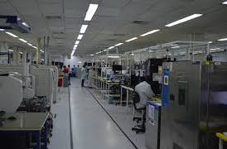

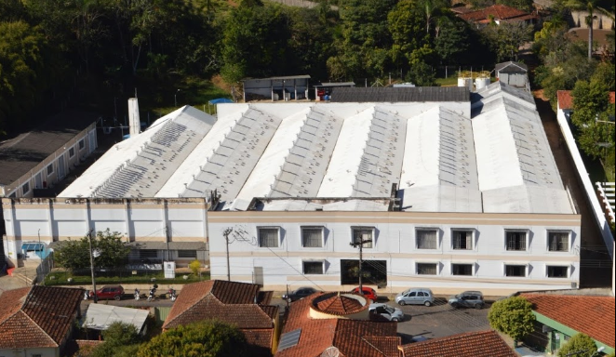
Introdução
A empresa Fênix.
O projeto.
FIGURA 1 – Empresa Fênix
FONTE: FÊNIX,2017

Slide 4
Formulação do Problema
No atual ambiente da empresa Fênix Indústria de Eletrônicos Ltda, o sistema interno (intranet) e o website não estão integrados;
Comunicação;
Restrição de usuários;
Integração de sistemas.

Slide 5
Objetivo Geral
O desenvolvimento de um sistema de software capaz de melhorar a integração e a eficiência dos processos de negócios da empresa Fênix Indústria de Eletrônicos Ltda.

Slide 6
Objetivo Específicos
analisar e especificar os requisitos do sistema junto às partes interessadas;
obter conhecimentos no funcionamento do Microsoft AD;
codificar os requisitos do sistema utilizando as tecnologias de ASP.NET MVC, C#.net e SQL Server;
entregar uma versão do sistema completamente operacional à empresa Fênix.

Slide 7
Justificativa
O projeto apresentado apoia-se no fato de que, apesar de já existirem sistemas computacionais que realizam os processos e procedimentos adotados pela empresa, surge um desafio de levar a organização para o ramo da Indústria 4.0 ou indústrias inteligentes.

Slide 8
Revisão Bibliográfica
Intranet
A intranet é uma rede interna, fechada e exclusiva, com acesso somente para os funcionários de uma determinada empresa e muitas vezes liberada somente no ambiente de trabalho e em computadores registrados na rede (ANDERY; ARANTES, 2015).

Slide 9
Revisão Bibliográfica
Extranet
Extranet é um tipo de rede que abrange um site corporativo, por meio da qual aplicativos e dados internos da Intranet se tornam acessíveis para fora do ambiente da organização (HOLTZ, 2015).

Slide 10
Revisão Bibliográfica
Indústria 4.0
Considerada a quarta revolução industrial é um termo que engloba algumas tecnologias para automação e troca de dados e utiliza conceitos de sistemas ciber-físicos, internet das coisas e computação em nuvem.

Slide 11
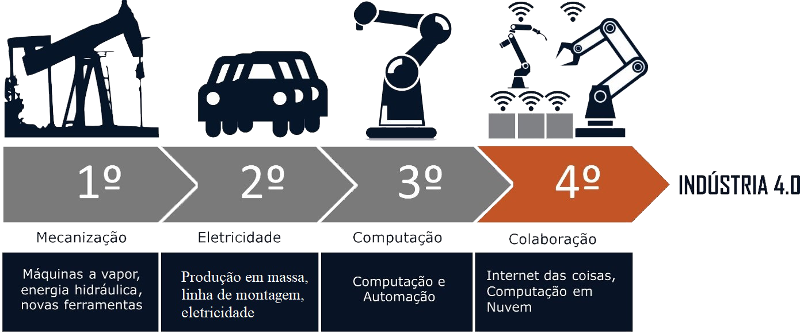
Revisão Bibliográfica
Segundo Ferreira e Stock (2016, pg. 123), uma revolução industrial se caracteriza por mudanças abruptas e radicais, motivadas pela incorporação de tecnologias, tendo desdobramentos nos âmbitos econômico, social e político”.
FIGURA 2 - Revoluções industriais
FONTE: ProMotion (2017)

Slide 12
Revisão Bibliográfica
Micosoft Active Directory (AD)
É uma implementação de serviço de diretório no protocolo LDAP que armazena informações sobre objetos em rede de computadores e disponibiliza essas informações a usuários e administradores desta rede. Com a utilização do AD, os usuários poderão ter apenas uma senha para acessar todos os recursos disponíveis na rede. (RADECK, 2004)

Slide 13
Gerência de Projeto
A gestão de projetos é um conjunto de práticas que servem de guia para a um grupo trabalhar de maneira produtiva. Utilizam de métodos e ferramentas que organizam as tarefas, identificam sua sequência de execução e dependências existentes. (SPÍNOLA, 2010).

Slide 14
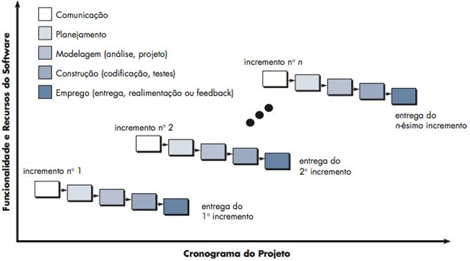
Modelo de Ciclo de Vida
FIGURA 3: Modelo de Ciclo de Vida Incremental
FONTE: Pressman (2016)

Slide 15
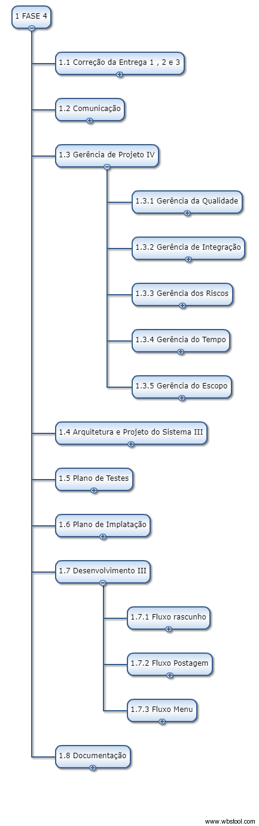
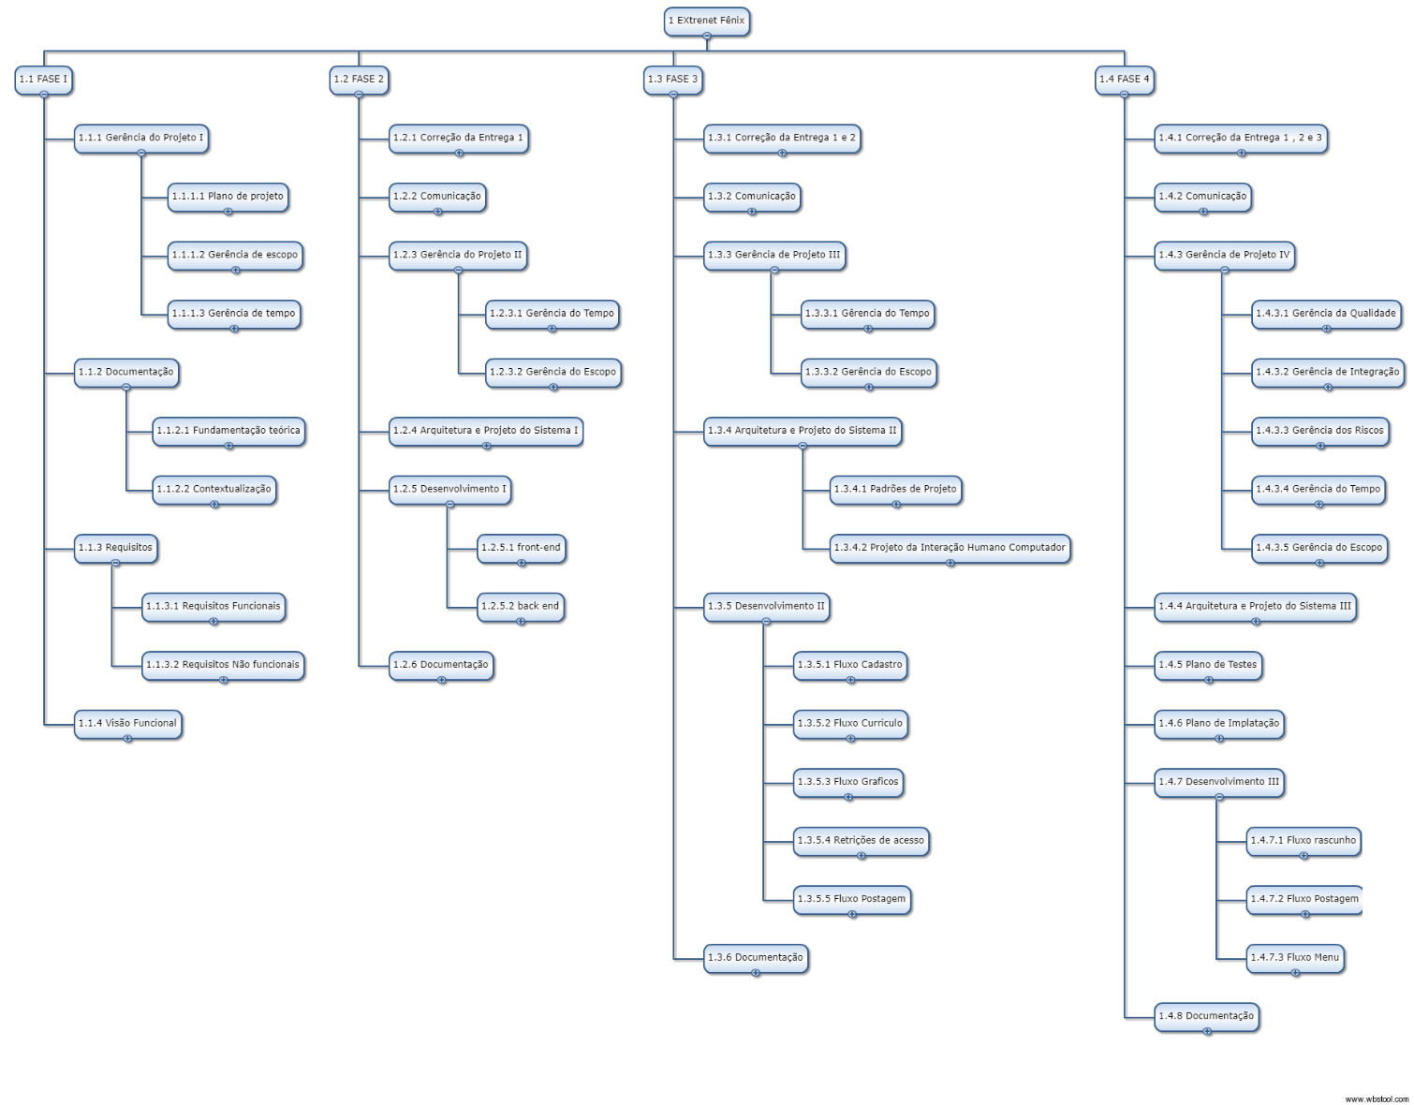
Gestão do Escopo
FIGURA 4: Estrutura Analítica do Projeto FONTE: Elaborado pelos autores (2017)

Slide 16
Estimativas de Tempo
Métrica | 2ª. Fase | 3ª. Fase (reestimativa) | 4ª. Fase (reestimativa)
Pontos por Função | 2436 HH | 2534 HH | 2534 HH
PCU - Schneider e Winters | 819 HH | 1163 HH | 1245 HH
PCU – Karner | 819 HH | 1163 HH | 1245 HH
Pontos de Casos de Uso;
Pontos de Função.
Métrica | 2ª. Fase | 3ª. Fase (reestimativa) | 4ª. Fase (reestimativa)
Pontos por Função | 2436 HH | 2534 HH | 2534 HH
PCU - Schneider e Winters | 819 HH | 1163 HH | 1245 HH
PCU – Karner | 819 HH | 1163 HH | 1245 HH
QUADRO 1 - Estimativas de esforço
FONTE: Elaborado pelos autores (2017)

Slide 17
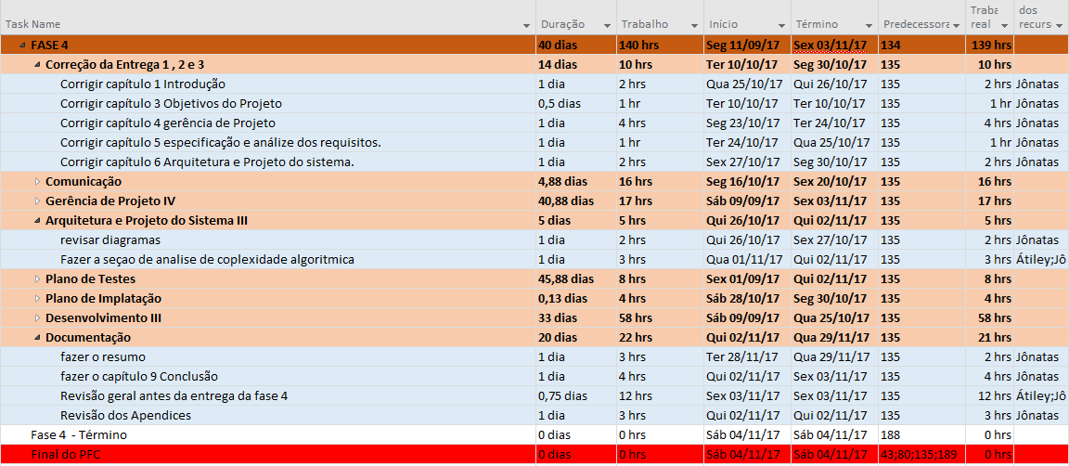
Gestão do Tempo
Lista de Atividades;
Cronograma.
FIGURA 5: Dicionário da EAP
FONTE: Elaborado pelos autores (2017)

Slide 18
Gestão da Qualidade
Papeis e responsabilidades;
Procedimentos para garantir a qualidade:
Qualidade da documentação;
Qualidade do software.

Slide 19
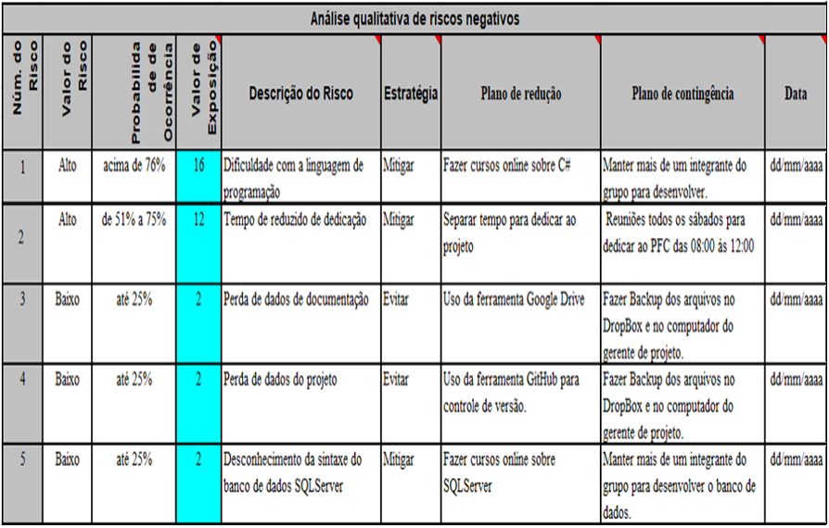
Gestão dos Riscos
Análise qualitativa de riscos negativos.
FIGURA 6: Gerência Qualitativa dos Riscos Negativos do Projeto
FONTE: Elaborado pelos autores (2017)

Slide 20
Casos de Uso
Diagrama de caso de uso Módulo Extranet;
Diagrama de caso de uso Acessar Extranet;
Diagrama de caso de uso Módulo Controle de Acesso;
Diagrama de caso de uso Módulo Administrativo;
Diagrama de caso de uso Módulo Marketing;
Diagrama de caso de uso Módulo Recursos Humanos;
Diagrama de caso de uso Módulo da Intranet.

Slide 21
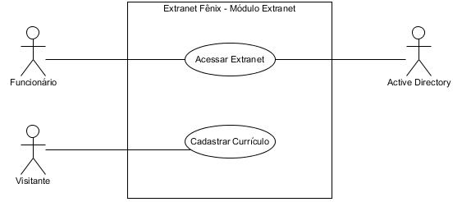
Módulo Extranet
FIGURA 7 - Diagrama de caso de uso Módulo Extranet
FONTE: Elaborado pelos autores (2017)

Slide 22
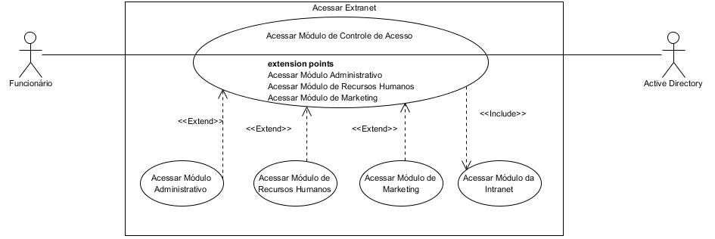
Acessar Extranet
FIGURA 8 - Diagrama de caso de uso Acessar Extranet
FONTE: Elaborado pelos autores (2017)

Slide 23
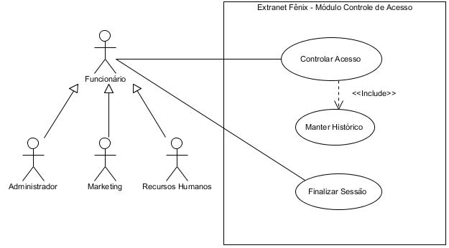
Módulo Controle de Acesso
FIGURA 9 - Diagrama de caso de uso Módulo Controle de Acesso
FONTE: Elaborado pelos autores (2017)

Slide 24
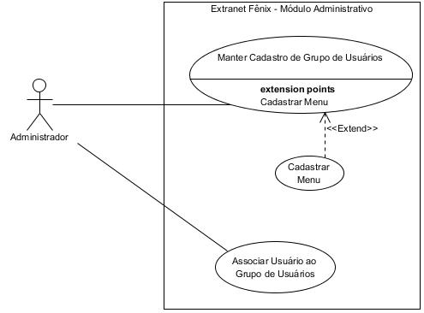
Módulo Administrativo
FIGURA 10 - Diagrama de caso de uso Módulo Administrativo
FONTE: Elaborado pelos autores (2017)

Slide 25
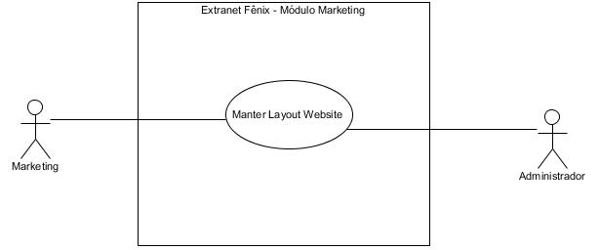
Módulo Marketing
FIGURA 11 - Diagrama de caso de uso Módulo Marketing
FONTE: Elaborado pelos autores (2017)

Slide 26
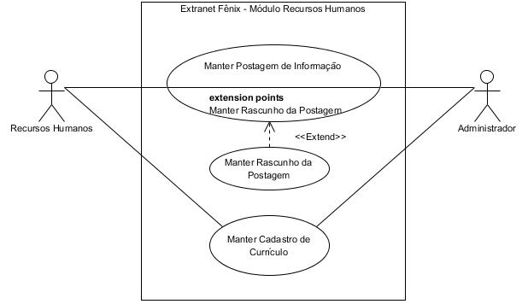
Módulo Recursos Humanos
FIGURA 12 - Diagrama de caso de uso Módulo Recursos Humanos
FONTE: Elaborado pelos autores (2017)

Slide 27
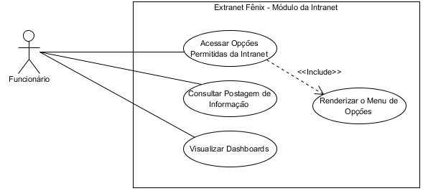
Módulo da Intranet
FIGURA 13 - Diagrama de caso de uso Módulo da Intranet
FONTE: Elaborado pelos autores (2017)

Slide 28
Requisitos Não Funcionais
[RNF01] - Eficiência no uso do sistema;
[RNF02] - Acesso limitado;
[RNF03] - Disponibilidade;
[RNF04] - Segurança;
[RNF05] - Acesso por diversos dispositivos;
[RNF06] - Suporte à internacionalização;
[RNF07] - Linguagem para codificação;
[RNF08] - Modelagem arquitetural de projeto;
[RNF10] - Servidor Web;
[RNF11] - Termo de autorização;
[RNF11] - Privacidade de dados.

Slide 29
Arquitetura e Projeto do Sistema
Modelo Operacional;
Diagrama de Pacotes;
Diagrama Sistemas Distribuídos;
O Processo de Execução do código CLR.

Slide 30
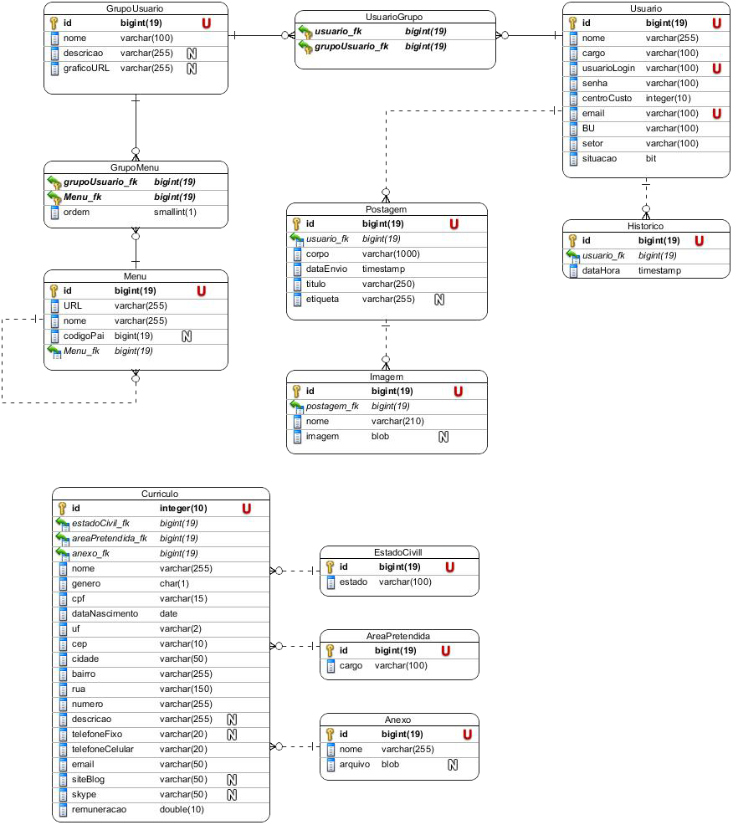
Modelo Operacional
FIGURA 14 - Modelo Operacional
FONTE: Elaborado pelos autores (2017)

Slide 31
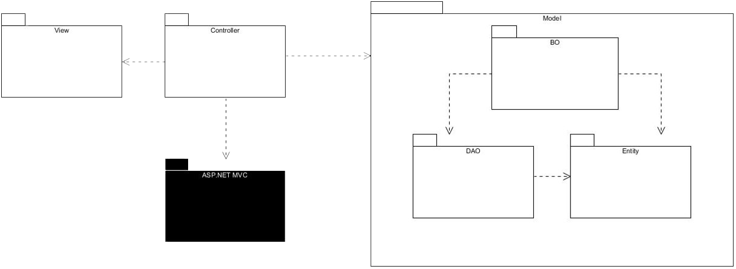
Diagrama de Pacotes
FIGURA 15: Diagrama de Pacotes
FONTE: Elaborado pelos autores (2017)

Slide 32
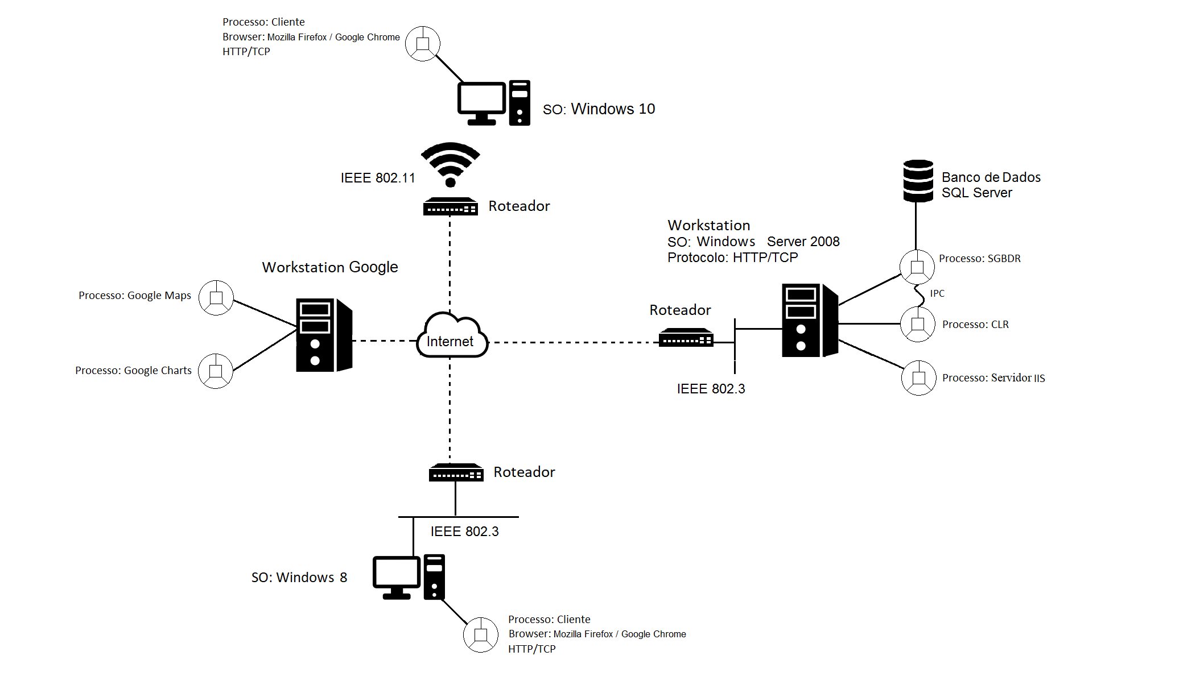
Diagrama Sistemas Distribuídos
FIGURA 16 - Visão de Distribuição
FONTE: Elaborado pelos autores (2017)

Slide 33
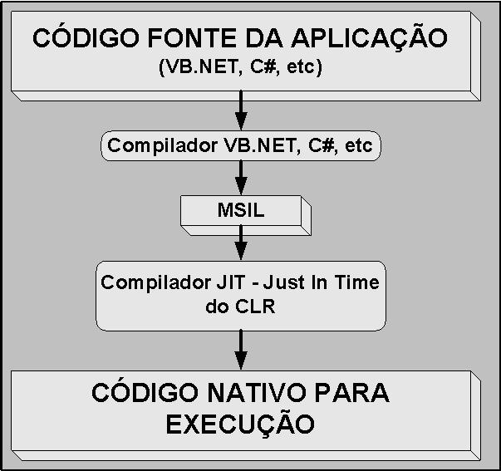
Processo de execução CLR
FIGURA 17: O processo de execução de código CLR
FONTE: Battisti (2016)

Slide 34

Interação Humano-Computador
Aspectos Visuais da IU
Cores
Ícones
Fontes.

Slide 35
Interação Humano-Computador
Heurísticas de usabilidade
Compatibilidade entre o sistema e o mundo real;
Informações de ajuda e documentação.

Slide 36
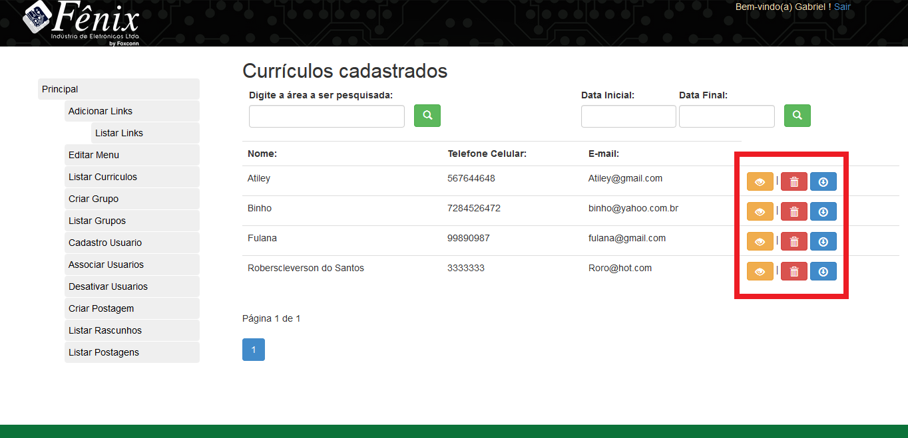
Compatibilidade entre o sistema
e o mundo real
A terminologia, o vocabulário e conceitos aplicados pelo sistema devem condizer e ser o mais próximo possível da realidade do usuário, com a finalidade de disponibilizar uma interface simples e objetiva.
FIGURA 18: Exemplo de Correspondência entre o sistema e o mundo real
FONTE: Elaborado pelos autores (2017)

Slide 37
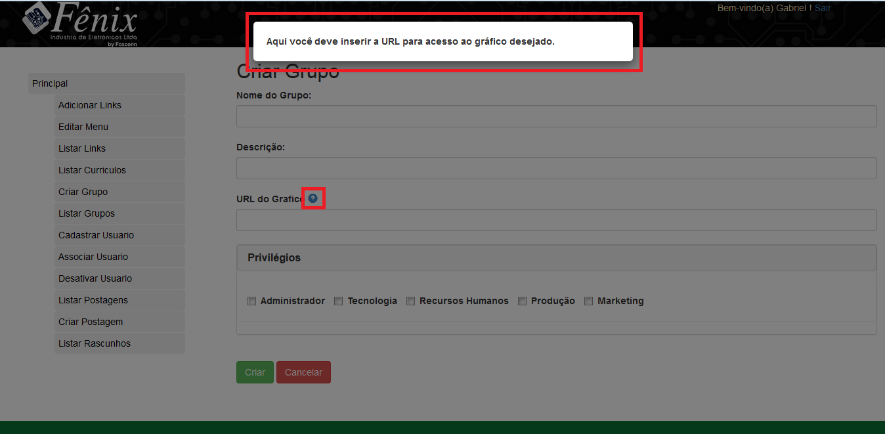
Informações de ajuda e documentação
Deixa a documentação próxima do usuário e do elemento ou ação que tenha necessidade de uma explicação mais detalhada.
FIGURA 19: Exemplo de informações de ajuda e documentação
FONTE: Elaborado pelos autores (2017)

Slide 38
Plano de Testes
Item: 1 | No. teste: CT01 | Nome do Teste: Efetuar entrada válida com sucesso
Fluxo de Execução: Acessar página inicial do website Fênix; Selecionar a opção “Entrar”; Informar os dados obrigatórios de usuário e senha; Selecionar o botão “Enviar” para enviar os dados e acessar a Extranet Fênix.
Entradas: Usuário: admin Senha: Adnin143**
Saída esperada: Entrada validada para acesso à Extranet.
Dependência: Usuário/colaborador devidamente cadastrado no AD da empresa Fênix.
Validar requisitos;
Requisitos testados:
[RF01] – Controlar acesso;
[RF04] – Manter Cadastro de Grupos de Usuários;
[RF05] – Manter Cadastro de Menu;
[RF06] – Associar Usuário ao Grupo de Usuários;
[RF13] – Manter Postagem de Informação;
[RF16] – Manter Cadastro de Currículo.
QUADRO 17 - Descrição do caso de teste CT01
FONTE: Elaborado pelos autores (2017)

Slide 39
Plano de Implantação
Metodologia;
Treinamentos previstos;
Documentos de apoio.

Slide 40

Agenda 2030
Item 9.a.
Facilitar o desenvolvimento de infraestrutura sustentável e resiliente em países em desenvolvimento, por meio de maior apoio financeiro, tecnológico e técnico aos países africanos, aos países menos desenvolvidos, aos países em desenvolvimento sem litoral e aos pequenos Estados insulares em desenvolvimento.
Item 9.b.
Apoiar o desenvolvimento tecnológico, a pesquisa e a inovação nacionais nos países em desenvolvimento, inclusive garantindo um ambiente político propício para, entre outras coisas, a diversificação industrial e a agregação de valor às commodities.

Slide 41
Apresentação Funcional do Sistema

Slide 42
Conclusão
Aprendizado de novas tecnologias;
Objetivos alcançados;
Melhorias futuras;
Apresentação na 28ª FAITEC.

Slide 43
Referências
ANDERY, P. R. P.; ARANTES, E. M. Revisitando as extranets de projeto: uma análise dos processos de projeto. Revista Ambiente Construído, Porto Alegre, v.15, n.4, p. 149 - 164, out. /dez. 2015.
BATTISTI, Júlio. ASP.NET: Uma Revolução na Construção de Sites e Aplicações Web.
Disponível em: < http://www.juliobattisti.com.br/artigos/aspnet/principal.asp >. Acesso em: 30 jun. 2017.
FERREIRA, Hugo Braga Tadeu; STOCK, Eduardo dos Santos. O que seria a Indústria 4.0?. Fundação Dom Cabral, 2016.
HOLTZ, José Carlos (org). Sistemas de Informação Gerenciais. São Paulo: Pearson Education do Brasil, 2015.

Slide 44
Referências
PROJECT MANAGEMENT INSTITUTE. PMBOK Guide: a guide to the Project management body of knowledge. 3 ed. Project Management Institute, 2004.
RADECK, Fernando. Configuração de políticas de segurança no Windows Server 2008: Active Directory. Curitiba: Universidade Tecnológica Federal do Paraná, 2012. Disponível em: <http://repositorio.roca.utfpr.edu.br/jspui/bitstream/1/1497/1/CT_GESER_II_2012_07.pdf>. Acesso em: 10 fev. 2017.
SPÍNOLA, Rodrigo Oliveira. Introdução a Gerência de Projetos. SQL magazine, Rio de Janeiro, ano 7, 75. ed. 2010.

Slide 45
OBRIGADO PELA ATENÇÃO!
Obrigado!

